Slide 1

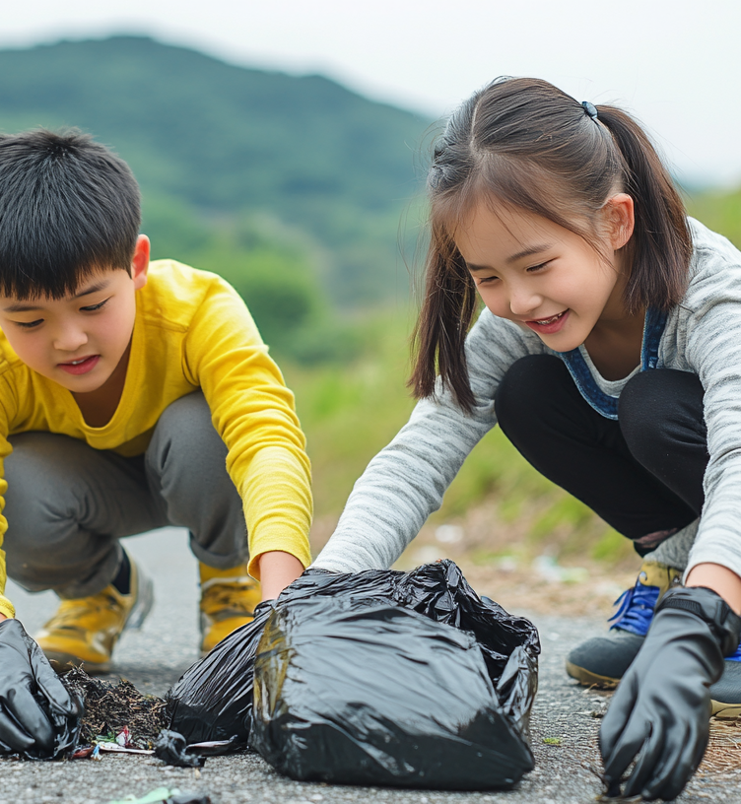
未成年保护与反霸凌法治教育
贵州省女子强制隔离戒毒所 马超

Slide 2
目录
CONTENTS
01
未成年保护的重要性
02
校园霸凌的现状与危害
03
校园霸凌的常见形式
04
法律对未成年保护的相关规定
05
校园霸凌的法律后果
06
如何应对校园霸凌
07
共同构建安全的成长环境
08
总结与呼吁
09
结束页

Slide 3
未成年保护的重要性
01

Slide 4
未成年人的地位与价值
01
02
03
国家的未来
社会的希望
全社会的责任
未成年人是国家的未来，承载着社会的希望，他们的成长关系到国家的前途。
未成年人的身心健康直接影响社会的和谐稳定，是社会发展的基石。
保护未成年人是全社会的共同责任，需要家庭、学校、社会共同努力。

Slide 5
校园霸凌的现状与危害
02

Slide 6
校园霸凌的现状
事件频发
形式多样
严重后果
校园霸凌事件频繁发生，涉及小学、中学等各个阶段，影响范围广泛。
霸凌形式包括肢体冲突、言语辱骂、网络攻击等，隐蔽性强，难以发现。
霸凌行为可能导致被欺凌者产生心理创伤、学习成绩下降，甚至引发极端行为。

Slide 7
校园霸凌的常见形式
03

Slide 8
网络霸凌
社交媒体攻击
通过社交媒体发布侮辱性内容，传播速度快，影响范围广。
短信威胁
发送威胁短信，让被欺凌者感到害怕，心理压力大。
信息泄露
泄露他人隐私信息，给被欺凌者带来心理和生活上的困扰。

Slide 9
肢体霸凌
打击行为
推搡行为
拉扯行为
肢体霸凌表现为打、踢、推搡等行为，直接伤害身体，造成身体受伤。
推搡行为可能导致摔倒受伤，甚至骨折，严重影响身体健康。
拉扯行为可能导致身体失去平衡，造成身体伤害，如扭伤等。

Slide 10
言语霸凌
辱骂行为
言语霸凌包括辱骂、嘲讽等，使用侮辱性词汇伤害他人心理。
嘲讽行为
嘲讽行为会打击自信心，让被欺凌者变得自卑、胆小。
恐吓行为
恐吓行为会让被欺凌者产生恐惧心理，不敢上学，影响正常生活。

Slide 11
法律对未成年保护的相关规定
04

Slide 12
《未成年人保护法》
家庭保护
学校保护
社会保护
家庭应为未成年人提供安全、健康的成长环境，关注心理健康。
学校需建立学生欺凌防控机制，明确对霸凌行为的处理方式。
社会应为未成年人提供良好的成长环境，包括安全的社区、健康的网络环境。

Slide 13
其他法律条款
《治安管理处罚法》
《刑法》
教育矫正
对轻微霸凌行为给予警告、罚款，严重者可拘留。
严重霸凌行为可能追究刑事责任，未成年犯罪有特殊教育矫正措施。
对未成年霸凌者进行教育矫正，帮助其改正错误，回归正途。
01
02
03

Slide 14
校园霸凌的法律后果
05

Slide 15
法律责任
校园霸凌行为可能触犯《治安管理处罚法》，施暴者将面临警告、罚款甚至拘留等行政处罚。
行政处罚
严重的霸凌行为可能触犯《刑法》，施暴者将面临刑事责任，甚至坐牢。
刑事责任
霸凌行为可能引发民事赔偿责任，施暴者需赔偿被欺凌者的医疗费、精神损失等。
民事责任

Slide 16


特殊程序
未成年人犯罪程序
法律对未成年人犯罪有特殊程序，注重教育、感化、挽救。
教育矫正措施
对未成年霸凌者采取教育矫正措施，帮助其改正错误，回归正途。
保护隐私
在处理未成年人犯罪时，注重保护其隐私，避免对其未来造成不良影响。

Slide 17
如何应对校园霸凌
06

Slide 18
学校层面
01
02
03
加强法治教育
建立预防机制
加强心理健康教育
学校应定期开展法治教育活动，普及反霸凌法律法规，增强学生的法律意识。
学校需建立完善的预防和处理机制，设立专门的举报渠道，及时发现和处理霸凌事件。
学校应配备专业的心理教师，为学生提供心理健康咨询和辅导，帮助学生建立正确的价值观和人际关系。

Slide 19
家庭层面
01
03
关注孩子情绪
02
培养自我保护意识
加强与学校沟通
家长应教育孩子学会自我保护，如勇敢说“不”、寻求帮助等，通过故事、案例等方式，让孩子了解霸凌的危害。
家长应密切关注孩子的日常情绪变化，及时发现异常行为，通过与孩子沟通了解其在学校的生活状况。
家长应主动与学校保持联系，及时反馈孩子的情况，共同解决霸凌问题，参与学校组织的家长会和反霸凌活动。

Slide 20
个人层面
学会自我保护
勇敢说“不”
积极寻求帮助
未成年人应增强自我保护意识，学会在面对霸凌时保持冷静，及时寻求帮助，掌握一些基本的自我保护技巧，如躲避危险、呼救等。
面对霸凌行为，未成年人应勇敢地说“不”，表明自己的立场和态度，通过坚定的态度和行动，让霸凌者意识到其行为是不可接受的。
未成年人在遭受霸凌时，应及时向老师、家长或信任的成年人寻求帮助，通过寻求外部支持，及时解决问题，避免霸凌行为的进一步升级。

Slide 21
共同构建安全的成长环境
07

Slide 22
家庭、学校和社会的协同合作
01
02
03
家庭与学校的联动
社会的支持与参与
共同营造良好的社会氛围
家庭和学校应建立紧密的合作关系，共同关注未成年人的成长，家长应积极参与学校活动，学校也应主动与家长沟通，形成教育合力。
社会应为未成年人提供良好的成长环境，包括安全的社区、健康的网络环境等，社会组织应积极参与未成年人保护工作，提供必要的支持和帮助。
家庭、学校和社会应共同努力，营造关爱未成年人的良好社会氛围，通过宣传、教育等方式，提高全社会对未成年人保护的重视程度。

Slide 23
加强心理健康教育
培养同理心
增强责任感
提供心理健康支持
通过心理健康教育，培养未成年人的同理心，让他们学会理解和尊重他人，通过团队活动和交流，增强未成年人的社交能力和情感共鸣。
教育未成年人树立正确的价值观，增强他们的社会责任感，通过实践活动和志愿服务，让未成年人学会关爱他人，为社会贡献力量。
为未成年人提供专业的心理健康支持，帮助他们应对成长中的压力和挑战，建立心理健康咨询热线和平台，为未成年人提供及时的帮助和指导。

Slide 24
总结与呼吁
08

Slide 25
保护未成年人的共同责任
01
02
03
保护未成年人是全社会的共同责任，需要家庭、学校和社会的共同努力，每个人都要积极参与未成年人保护工作，为他们的健康成长贡献力量。
校园霸凌严重影响未成年人的身心健康，反霸凌工作刻不容缓，通过法治教育和心理健康教育，增强未成年人的自我保护意识和能力。
让我们共同努力，为未成年人创造一个安全、和谐的成长环境，用爱和责任守护未成年人的健康成长，让每一个孩子都能在阳光下茁壮成长。
全社会的责任与担当
反霸凌的必要性与紧迫性
共同努力的呼吁

Slide 26
谢谢大家

